Slide 1
一般社団法人秋田県情報産業協会 令和８年度 第１７回 合同新入社員研修（一般研修）
３．A I 開 発 セ ミ ナ ー
４/１０（金）１３：００ー１６：３０
「 A I と一緒にアプリを作ってみよう 」
講師）ソフトアドバンス株式会社

Slide 2
講師
菅原 亘 （すがわら わたる）
ws@softadvance.co.jp
090-3562-9534
ソフトアドバンス株式会社 代表取締役
技術士（情報工学）
高度情報処理技術者（PM）
第一種情報処理技術者
元） ITコーディネーター / ケース研修講師
ブラウブリッツ秋田 公式写真班
秋田南高校 プレゼンテーション外部講師

Slide 3
「AIと一緒にアプリを作ってみよう」
まずはやってみよう
開発環境をGET
ClaudeCode の セットアップ
アプリを作る
学ぶ

Slide 4
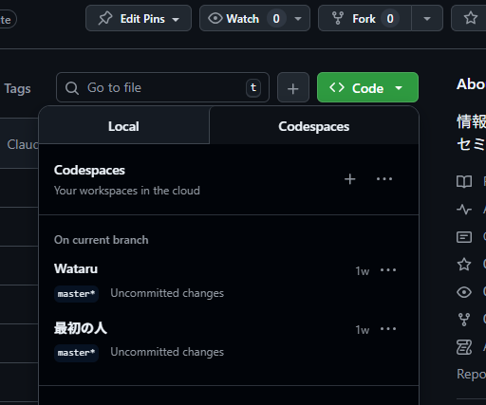
開発環境をGET
１
https://github.com/SoftAdvance/ai-dev-seminar
２
１．Github から
２．マスタをコピって
３．Codespaceを作り
４．名前を付けて
５．立ち上げる。
３
５
４
名前： ☆自分にも周囲にもわかる名前を。 ☆ローマ字で。

Slide 5
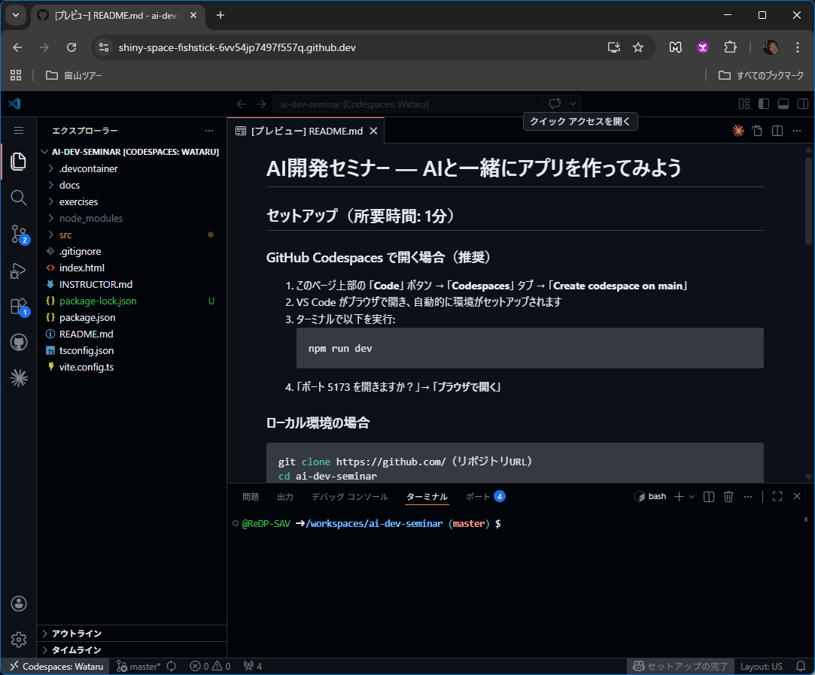
ClaudeCode の セットアップ
６
１
２
１．ここにファイル
２．ここがエディタ
３．ここが「ターミナル」
４．「＋」でターミナル追加
５．ここにコマンドを入れる。
６．クリップボードアクセス許可（任意）
３
４
５

Slide 6
アプリを作る
１．受講者向け操作ガイド.md を見て。
markdown 形式 の テキスト。
Viewerで成形。 Ctrl＋Shift＋k ＆ ｖ
AIAの入力・出力として有用であり、
プログラマがEditorで簡単に書けるドキュメント形式として定着。
２．いろいろ作ってみよう。
excrcise フォルダ を 見て。

Slide 7
学ぶ ・・・ 課題（Excerise）ごとに。
１．班を作って。３～４人。
課題・作業は各自で。
お互いのアウトプットの違いを比較
２．どんな違いがあったか。そこから何に気づいたか。

Slide 8
プロンプトの精度
１．雑に指示してみる
２．細かく指示してみる
何を細かくするかはあなた次第
３．こだわりを与えてみる
何にこだわるかはあなた次第

Slide 9
意図と違う問答の例
ダミーデータ生成に失敗したというメッセージが２回出ました。原因調査と報告を。
・・・XXXです。修正しますか？
はい。
・・・xxx完了。これで１回しか出なくなります。

Slide 10
AIのすごいところ
要件すら推定してしまう。 ＜－ 提案理由を考えてみる。
ただし、半分程度。
ところが、その中に我々が気づいていなかった要件があったりする。
設計スタイルが異なっていることも多い。＜－ 虚心坦懐に学ぶ。
Reactの利点を生かす とか。
標準的なデザインパターンを使ってくる とか。

Slide 11
AIのやらかすところ
単純に間違う。
迷走する
やりたがる
謝りたがる
無かったことにしたがる
取り返しがつかないことをやる
専門家のようにふるまう
適当なことをやる
忘れる
凄まじく優秀なポンコツ君
いいところをうまく使ってあげよう
猫 じゃなく 犬 っぽい
なのでしつけはできる
-> CLAUDE.md

Slide 12
AI時代のソフトウエア開発ロール（私見）
・ コンダクタ
業務知識を基にAIAに適切な指示をし、アプリケーションを開発する。
・ リードコンダクタ
豊富な業務知識と経験を基にコンダクタチームをリードしシステムをまとめ上げる。
・ アーキテクト
AIAの最大活用に最適な開発環境を整備し、コンダクタチームを支援するテックリード。
技術スタックの選定、プラットフォームと共通ライブラリの整備、プログラミング知見の提供など
・ プロジェクトマネージャ
リソース配置を最適化して費用と時間を最小化し品質を最大化する。

Slide 13
振り返り
何を学べたか。
気づき
知識
何が不足か
何をすべきか

